Slide 1
Data Mining
Final Project
E-Commerce Data를 이용한
소비자 성향에 따른 상품 추천
박경원 장도운 정현진

Slide 2
1. 프로젝트 소개 & 목표
Contents
2. KDD Process
Preprocessing
군집화
연관 분석
머신 러닝
3. 원본 데이터 / 재현 데이터
4. 결론

Slide 3
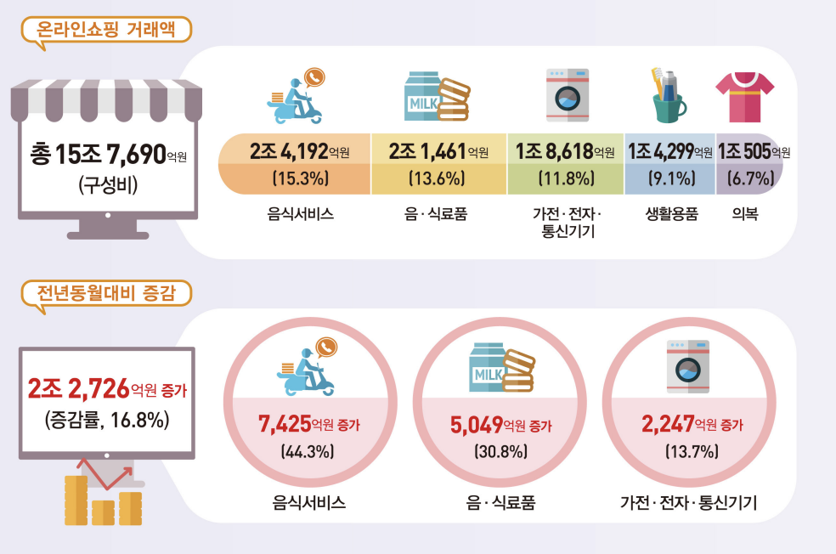
01
프로젝트 소개
데이터 분석을 통해 각 고객에 대한 세분화된 제품 카테고리 추천 시스템
매년 증가하는 온라인 쇼핑 소비자들을 위해서,
자동적으로 그들의 need를 파악하여 필요한 물품을 추천하는 서비스를 제안
→ 모든 물품 중 소비자들이 필요로 하는 상위 K개의 상품을 추천하여 만족도와 그들의 시간을 절약시켜준다.
브랜드 별 리뷰를 분석하여 긍정적/부정적 평가 확인하여 추천된 카테고리 중 긍정적인 평가 제품에 대해서만 추천한다.
[온라인 쇼핑 동향 2021.10 월 통계청 자료]

Slide 4





02
KDD Process
원본 Data
Target Data
Preprocessing
Data Mining
Interpretation Evaluation
Knowledge

Slide 5
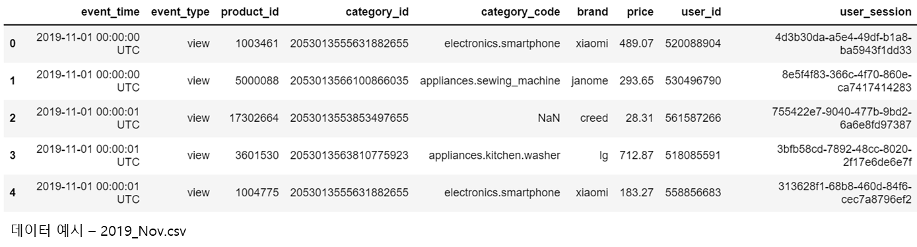
02
KDD Process: Data Specification
제목: 2019년 11월 e-Commerce data (67501979 개)
내용: 사용자 별 웹 사이트 방문, 구매 기록 등 multi-category에 대한 사람들의 행동 분석
데이터 형식
사용자 별 9개 특성: Nov 데이터만 df.shape = (67501979, 9)
event_time, event_type, product_id, category_id, category_code, brand, price, user_id, user_session

Slide 6
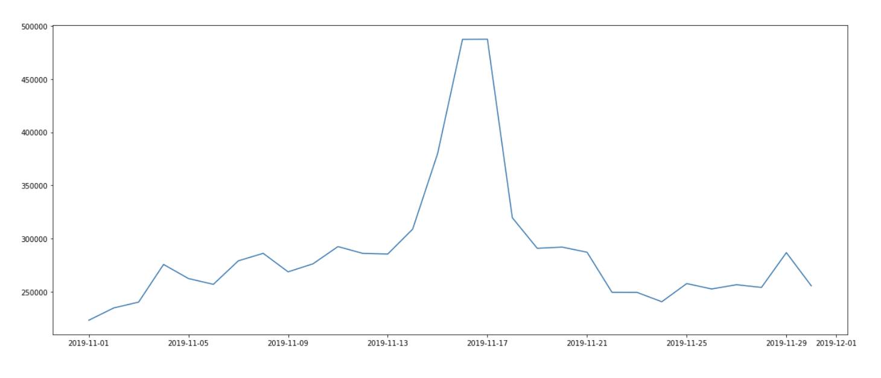
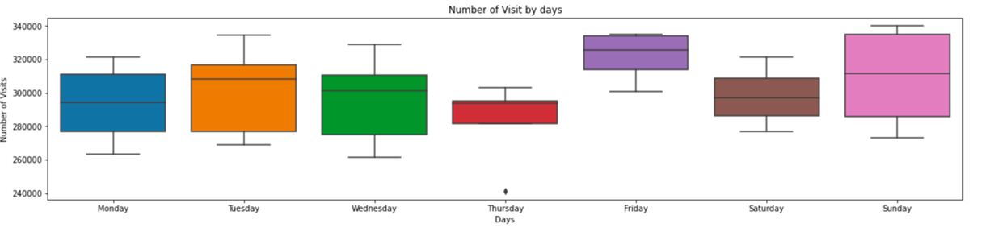
02
KDD Process : EDA
visitor = df['user_id'].nunique()
print ("visitors: {}".format(visitor))
총 방문자 수 : 3696117
유저 별 방문 패턴
월 단위 방문수 분석
월 초, 월 말 보다는
중순에 방문자가 증가
주 단위 방문수 분석
금요일과 주말에 방문자 증가

Slide 7
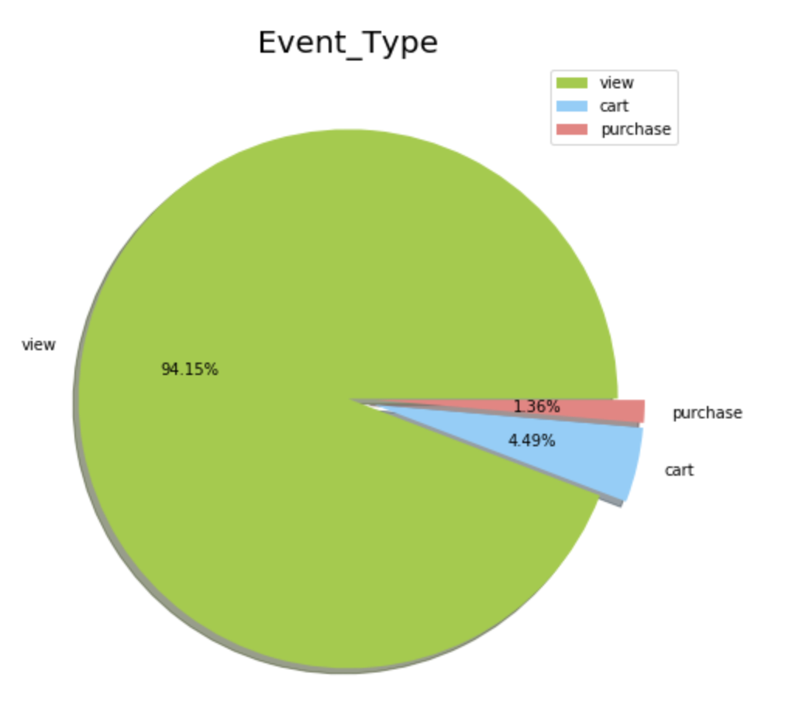
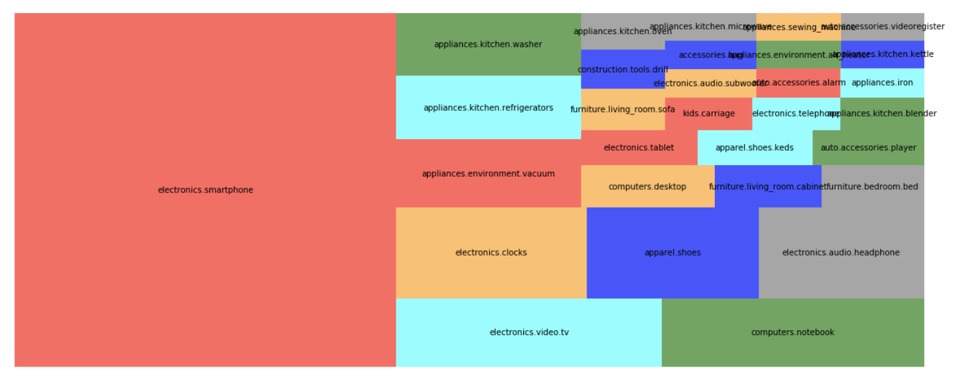
02
KDD Process: EDA
View / Cart / Purchase 비율
어떤 카테고리에 가장 많은 관심도가 높았는가
- Smartphone이 가장 높은 비율을 가졌음

Slide 8
02
KDD Process: Preprocessing
1. Event 횟수가 100번 이상인 122720명의 유저 중 10%에 해당하는 명의 유저들 샘플링
( 그 결과 65,701,979의 데이터 중 2,313,346개의 데이터 샘플링 3.52%)
2. 이상치 처리
제품의 종류와 브랜드 중 Event 횟수가 최대 Event 횟수의 1%인 종류와 브랜드 제거
2,313,345개의 데이터 샘플 중 1,061,845개의 데이터가 남음
3. 결측치 처리
- 결측치의 경우 이상치 처리 부분에서 모두 제거됨.

Slide 9
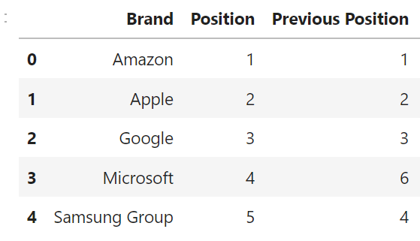
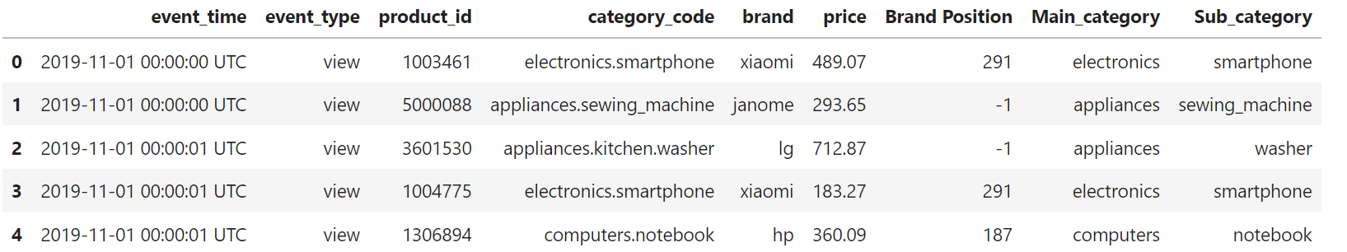
02
KDD Process: Preprocessing
4. 데이터 속성 추가
1. Brand 별 가치 평가 데이터 추가(상위 500위 브랜드 외부 데이터)
목적: 브랜드 가치에 따라 사용자가 구매하고자 하는 상품이 달라진다.
속성 추출: 브랜드 순위 속성 (2019년 기준)
5. Category Code 속성을 사용하기 위한 분할
대분류, 중분류로 분할
e.g., Electronics.smartphone → Main: Electronics ,Sub: Smartphone

Slide 10
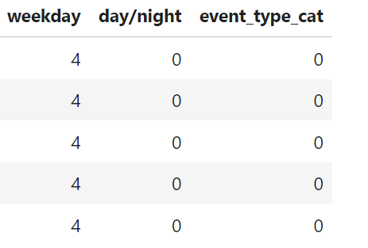
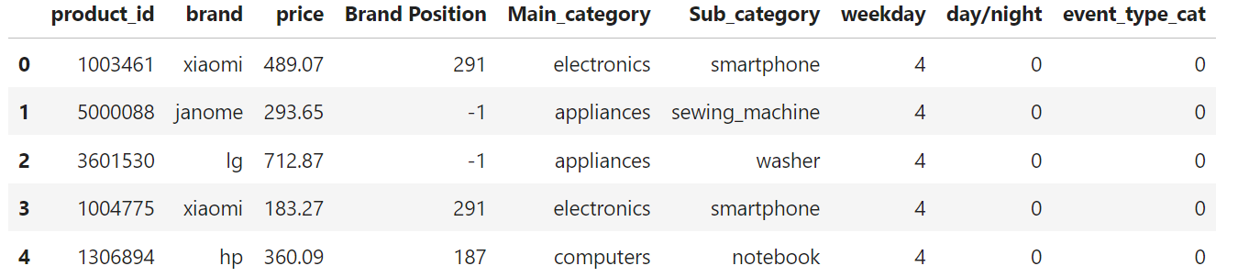
02
KDD Process: Preprocessing
5. 데이터 속성 추가
EDA를 기반으로 1) 낮과 밤 방문 여부, 2) 요일별 방문 속성 추가
Weekday - 1: 월, 2:화, ... 7: 일
Day/Night - 0: 낮, 1: 밤
방문한 사이트에서 상품 구매 유/무 정보 추가 : event_type_cat
0: View(뷰), 1: Cart(장바구니), 2: Purchase(구매)
6. 불필요한 속성 제거
(유저 아이디, 방문 시간, … etc)

Slide 11
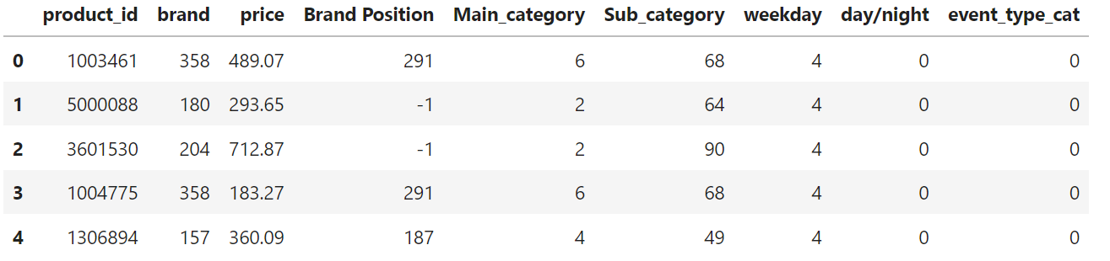
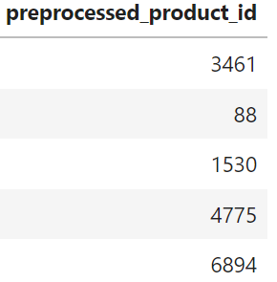
02
KDD Process: Preprocessing
7. 데이터 범주화를 위한 타입 변환 (Label Encoding)
string data → int data
8. Product_id 로 부터 제품 추출
Product_id : xxxyyyy ( xxx: 제품 카테고리, yyyy: 제품)

Slide 12
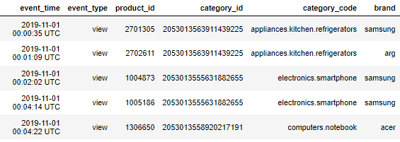
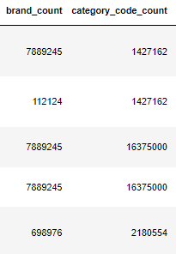
02
KDD Process: Preprocessing
9. 제품의 종류와 브랜드 event 수를 이용한 인기 척도 추출

Slide 13
02
KDD Process: Data Mining
Clustering
목적: 유저별 유형과 방문 기록을 기반하여 군집화를 통한 상품 추천
단계
weekday, day/night, event_type_cat 을 통해 유저별 개인 속성 군집을 생성
1번 과정을 통해 생성된 유저별 유형 군집과 나머지 속성을 이용하여 2차 군집을 진행
최종 군집을 통해 속성 별 상품 추천

Slide 14
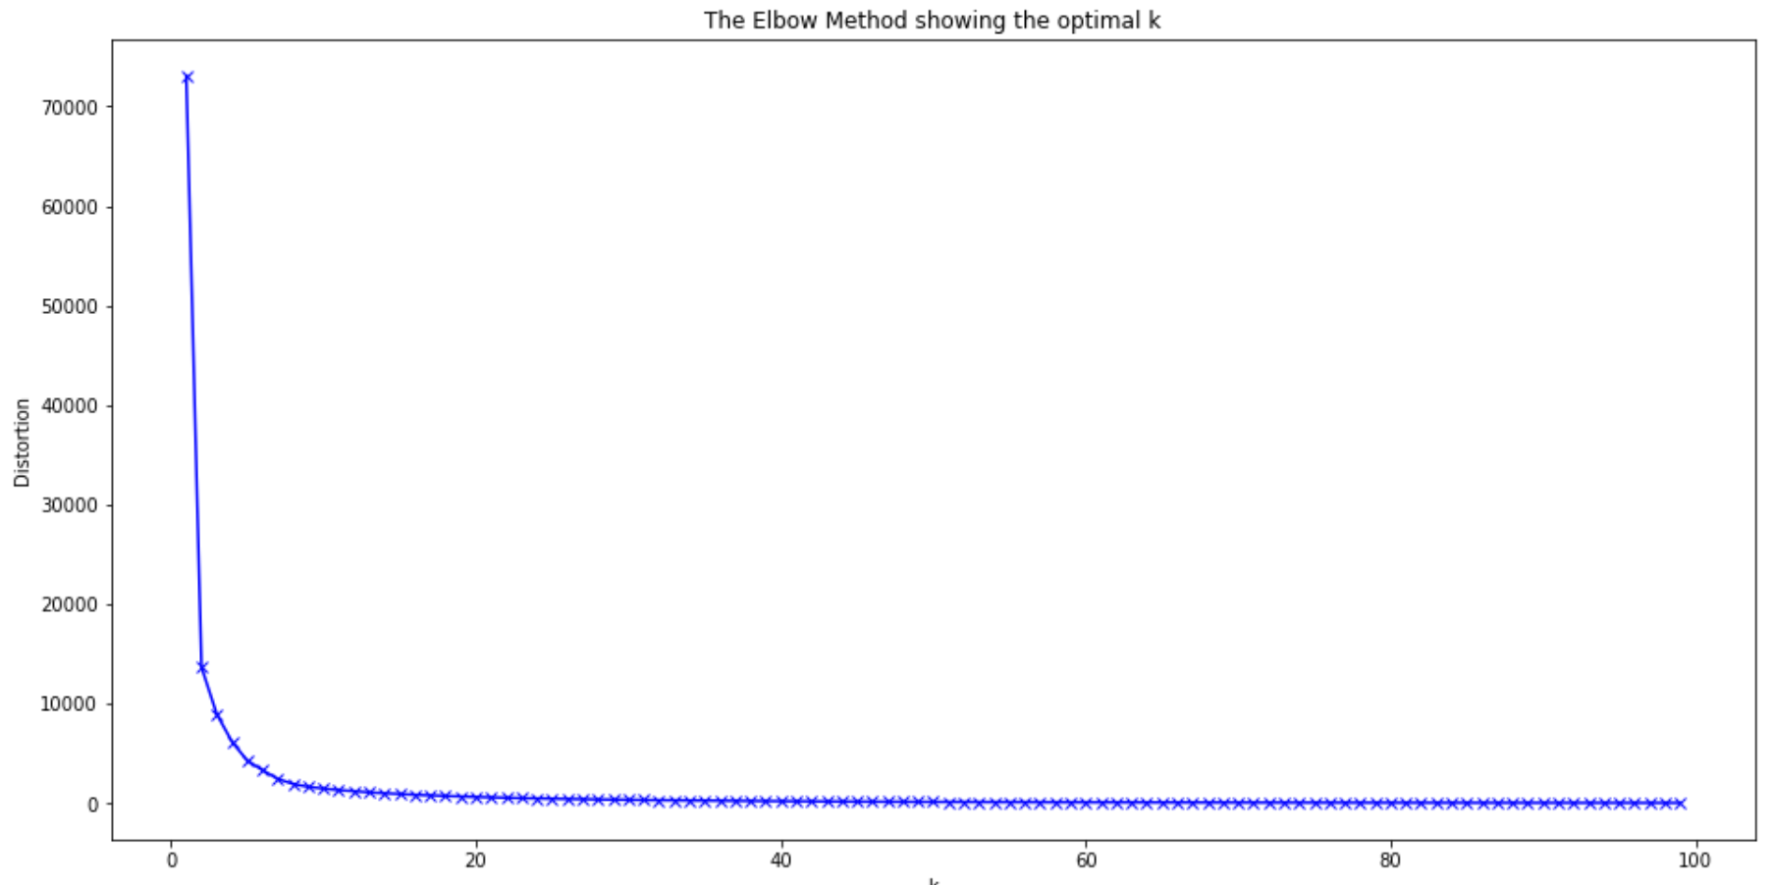
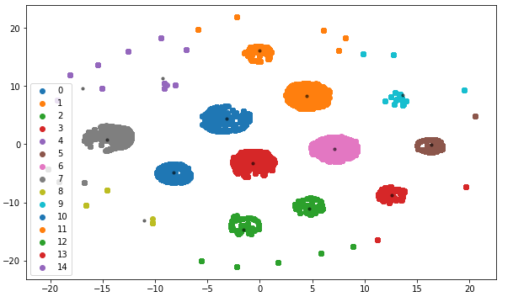
02
Data mining: Clustering
첫번째 군집화를 통해 고객들의 유형 정보를 생성
요일, 밤낮, 구매 유/무를 가지고 유저별 특성 클러스터를 생성
TSNE 방법을 이용해 2차원으로 축소한 뒤 15개로 군집화 진행.
Elbow Method를 사용해 SSE 값이 일정하게 유지되는 지점 (K=15)를 군집 수로 선정
군집화 시각화를 통해 벡터 공간 상 유저별 유형 분리 확인 (실루엣: 0.753)
밤 / 일 / view
낮 / 주 / Cart
낮 / 월 / view
K = 15

Slide 15
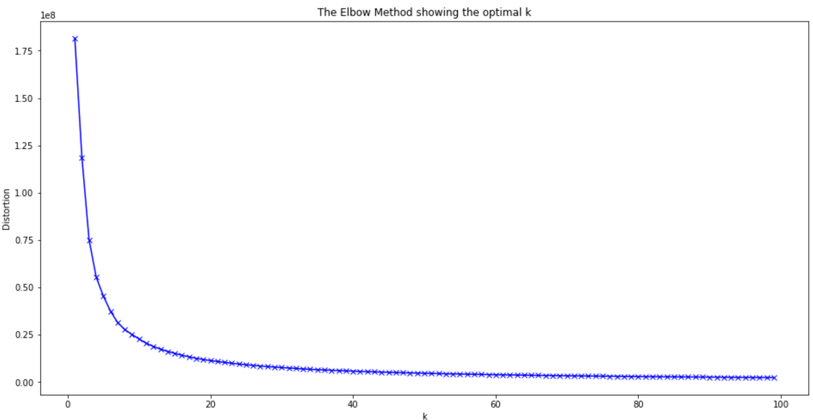
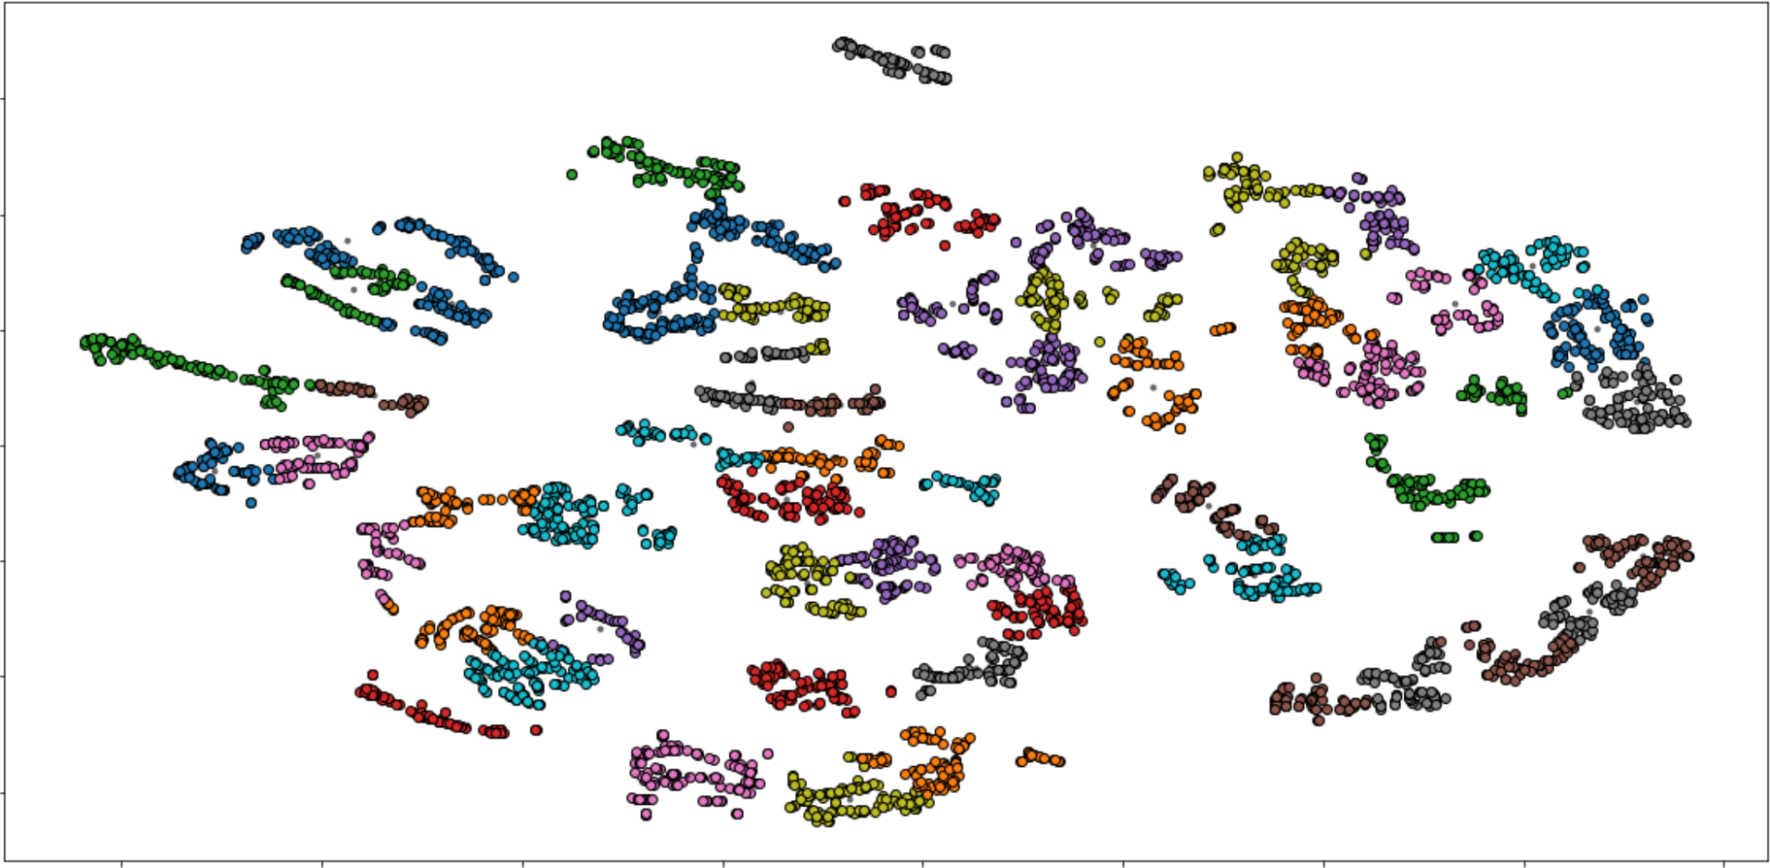
02
Data mining: Clustering
두번째 군집화를 통해 고객들에게 제품을 추천
고객 유형 군집, 가격(예산), 제품 종류, 브랜드, 제품의 종류와 브랜드 인기, 브랜드 평판을 이용해 새로운 군집 생성.
TSNE 방법을 이용해 2차원으로 축소한 뒤 Elbow Method를 사용해 SSE 값이 일정하게 유지되는 지(K=60)개로 군집화 진행.

Slide 16
02
Data Mining: 군집 성능 평가
군집 평가 기준
내부 지표
실루엣 점수(Silhouette Score) 각 군집 간의 거리가 얼마나 효율적으로 분리되었는지 확인하는 척도
0 에서 1사이의 숫자로 표현되며 값이 1에 가까울 수록 군집이 효과적으로 분리됨을 의미
제안 방법의 평균 실루엣 점수: 0.5889
외부 지표
SSE: 오차제곱합을 의미하며, 최적의 군집 수를 선택하는 지표
제안 방법의 SSE: 0.00144439 x 1e8

Slide 17
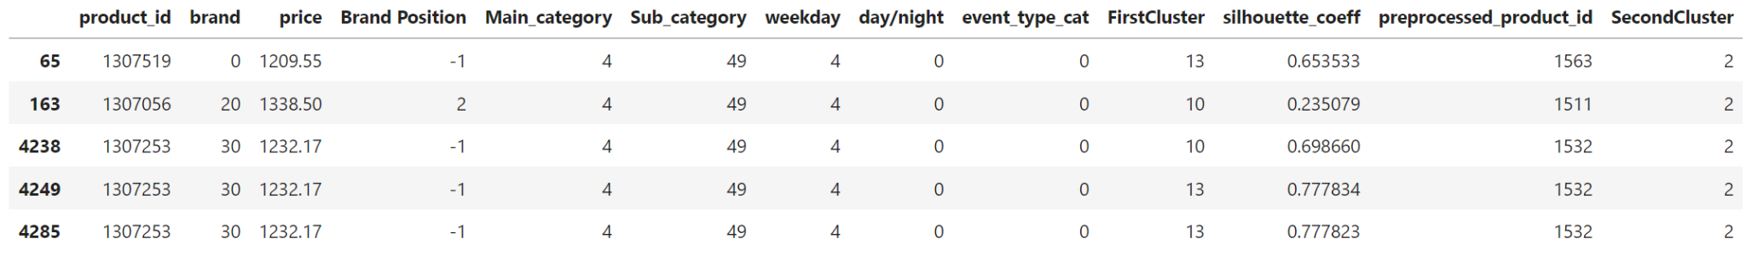
02
Data Mining: 군집 성능 평가
군집 별 케이스 분석
Cluster #2
Brand : Acer(0), Apple(20), Asus(30)
Main_computer: Computers (4)
Sub_category: Notebook (49)
유저 성향(10): 금(4) / 낮(0) / view(0)
7519 제품
7056 제품
7253 제품

Slide 18
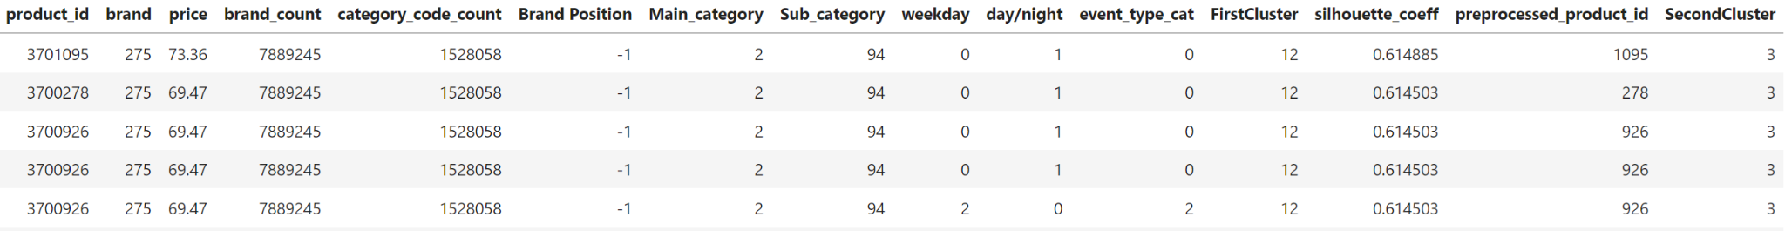
02
Data Mining: 군집 성능 평가
군집 별 케이스 분석
Cluster #3
Brand : Rieker(275)
Main_computer: Apparel (2)
Sub_category: Shoes (94)
유저 성향(12): 월(0) / 저녁 (1) / view(0)

Slide 19
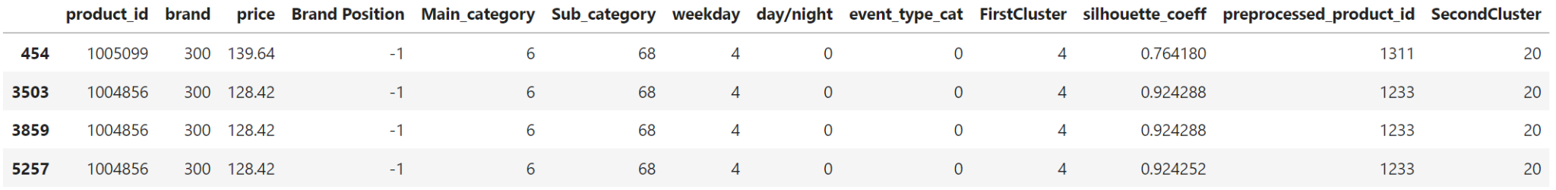
02
Data Mining: 군집 성능 평가
군집 별 케이스 분석
Cluster #20
Brand : Samsung(300)
Main_computer: Electronics(6)
Sub_category: Smartphone (68)
유저 성향(10): 금(4) / 낮 (0) / view(0)
5099 제품
4856 제품

Slide 20
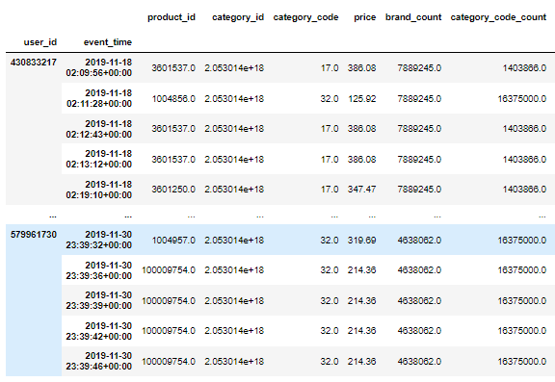
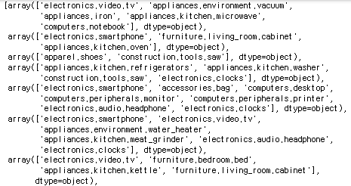
02
Data Mining: 연관 분석
연관 분석을 통해 어떤 제품을 구매하는 구매자가 동시에 고려할 것으로 예측되는 제품을 찾아 광고 추천 시스템에 사용하고자 함.
연관 분석을 위해 각 고객에 대해 시간에 따라 구매하는 제품의 종류에 대한 transaction들을 추출함.

Slide 21
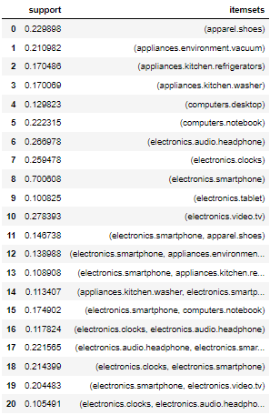
02
Data Mining: 연관 분석
2) 최소지지도를 낮춰가며 흥미로운 결과를 찾아봄
(최종적으로 최소지지도는 0.1로 설명함)
스마트폰의 경우 support가 0.7로 상당히 높아 스마트폰과 함께 발생한 제품은 의미가 없음.
최소 지지도 만으로 본 흥미로웠던 사실 중 하나는, 전자시계와 헤드폰을 같이 구매하는 고객이 많았음.
우리는 전자시계를 구매하는 고객이 헤드폰을 구매한다 혹은 헤드폰을 구매한 고객이 전자시계를 구매한다는 가정을 한 후 연관 분석을 진행함.

Slide 22
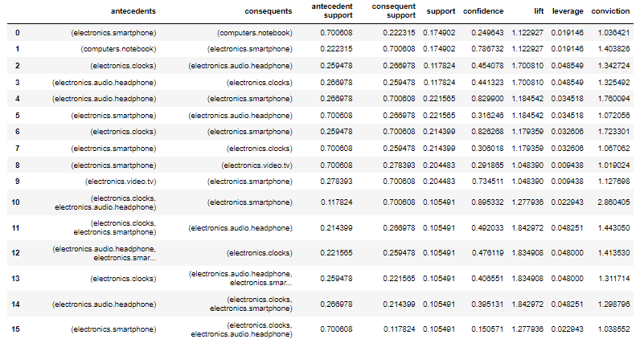
02
Data Mining: 연관 분석
3) Lift =1로 설정한 후 연관 분석을 진행함.
연관 분석 진행 결과
전자 시계 구매 → 헤드폰 구매와
헤드폰 구매 → 전자 시계 구매의 경우 lift가 1.7로 상당히 높게 나왔고 confidence도 0.45로 높게 나왔음.

Slide 23
02
Data Mining: 연관 분석
가정 : 전자 시계를 구매하는 고객들은 헤드폰을 구매한다.
(or 헤드폰을 구매한 고객은 전자 시계를 구매한다.)
결과 : confidence 0.45, lift 1.7로 성립
원인 파악: 헤드폰과 전자 시계는 운동을 위해 많이 사용함. 따라서 운동하는 사람들이 전자 시계와 헤드폰을 동시에 구매 고려할 것임.
결과 활용: 헤드폰이 있는 페이지에 전자 시계에 대한 광고를 함. 또는 전자 시계가 있는 웹페이지에 헤드폰에 대한 광고를 함.
→ 이렇듯 빈발패턴의 제품들 중 Confidence와 lift가 높은 제품들을 엮어서 제품 추천을 하면 자연스럽게 제품 광고가 가능해질 것이다.

Slide 24
02
Data Mining: Machine Learning
XGBoost (Extreme Gradient Boosting) 알고리즘 이용하여 예측
: 이전 모델에서의 실제 값과 예측 값의 오차(loss)를 Training 데이터 투입하고 gradient를 이용하여 오류를 보완하는 방식
XGBoost 알고리즘이란?
약한 분류기를 세트로 묶어서 정확도를 예측하는 기법이다.
욕심쟁이(Greedy Algorithm)을 사용하여 분류기를 발견하고 분산 처리를 사용하여 빠른 속도로 적합한 비중 파라미터를 찾는 알고리즘이다.
장점
병렬 처리를 사용하기에 학습과 분류가 빠르다
다른 알고리즘과 연계하여 앙상블 학습이 가능하다.

Slide 25
02
Data Mining: Machine Learning
Model 목표: 사용자가 특정 제품을 구매할지 여부를 장바구니에 추가할 때 예측
Feature engineering: 중요한 feature만 뽑아서 training 진행
Target data: Cart안에 들어가는 product로만 진행
New features:
category_code_level1: category
category_code_level2: sub-category
activity_count: number of activity in that session
is_purchased: whether the put in cart item is purchased

Slide 26
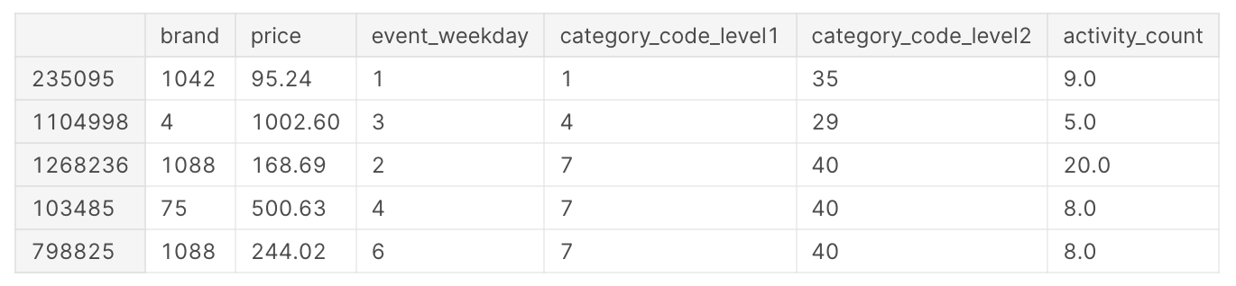
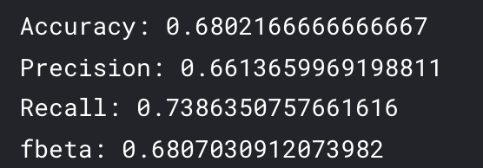
02
Data Mining: Machine Learning
Encode categorical variables
Training the model

Slide 27
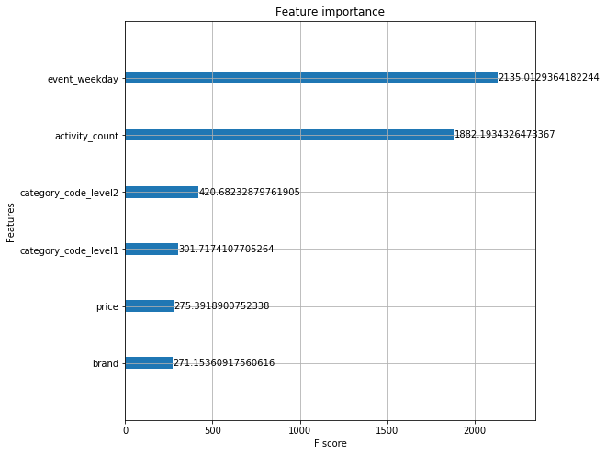
02
Machine Learning: XGBoost
importance_type ='gain’ 으로 설정하고 학습 진행
결과적으로, cart에 들어가기 위해서는
Weekday의 영향이 가장 컸으며
두번째로는 activity_count 의 영향이 컸다.
→ 구매를 하는 사람에게 추천할 때는 시간대와
한 세션의 활동 시간이 중요하다는 정보를 얻게 됨.

Slide 28

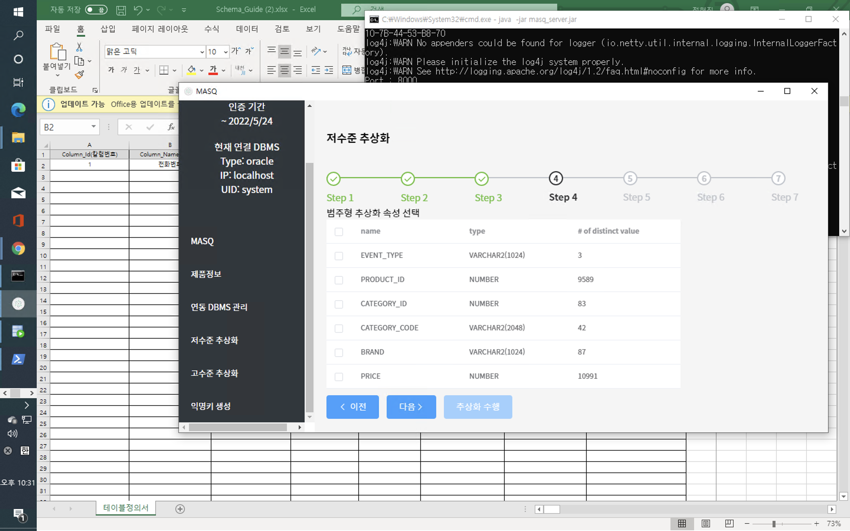

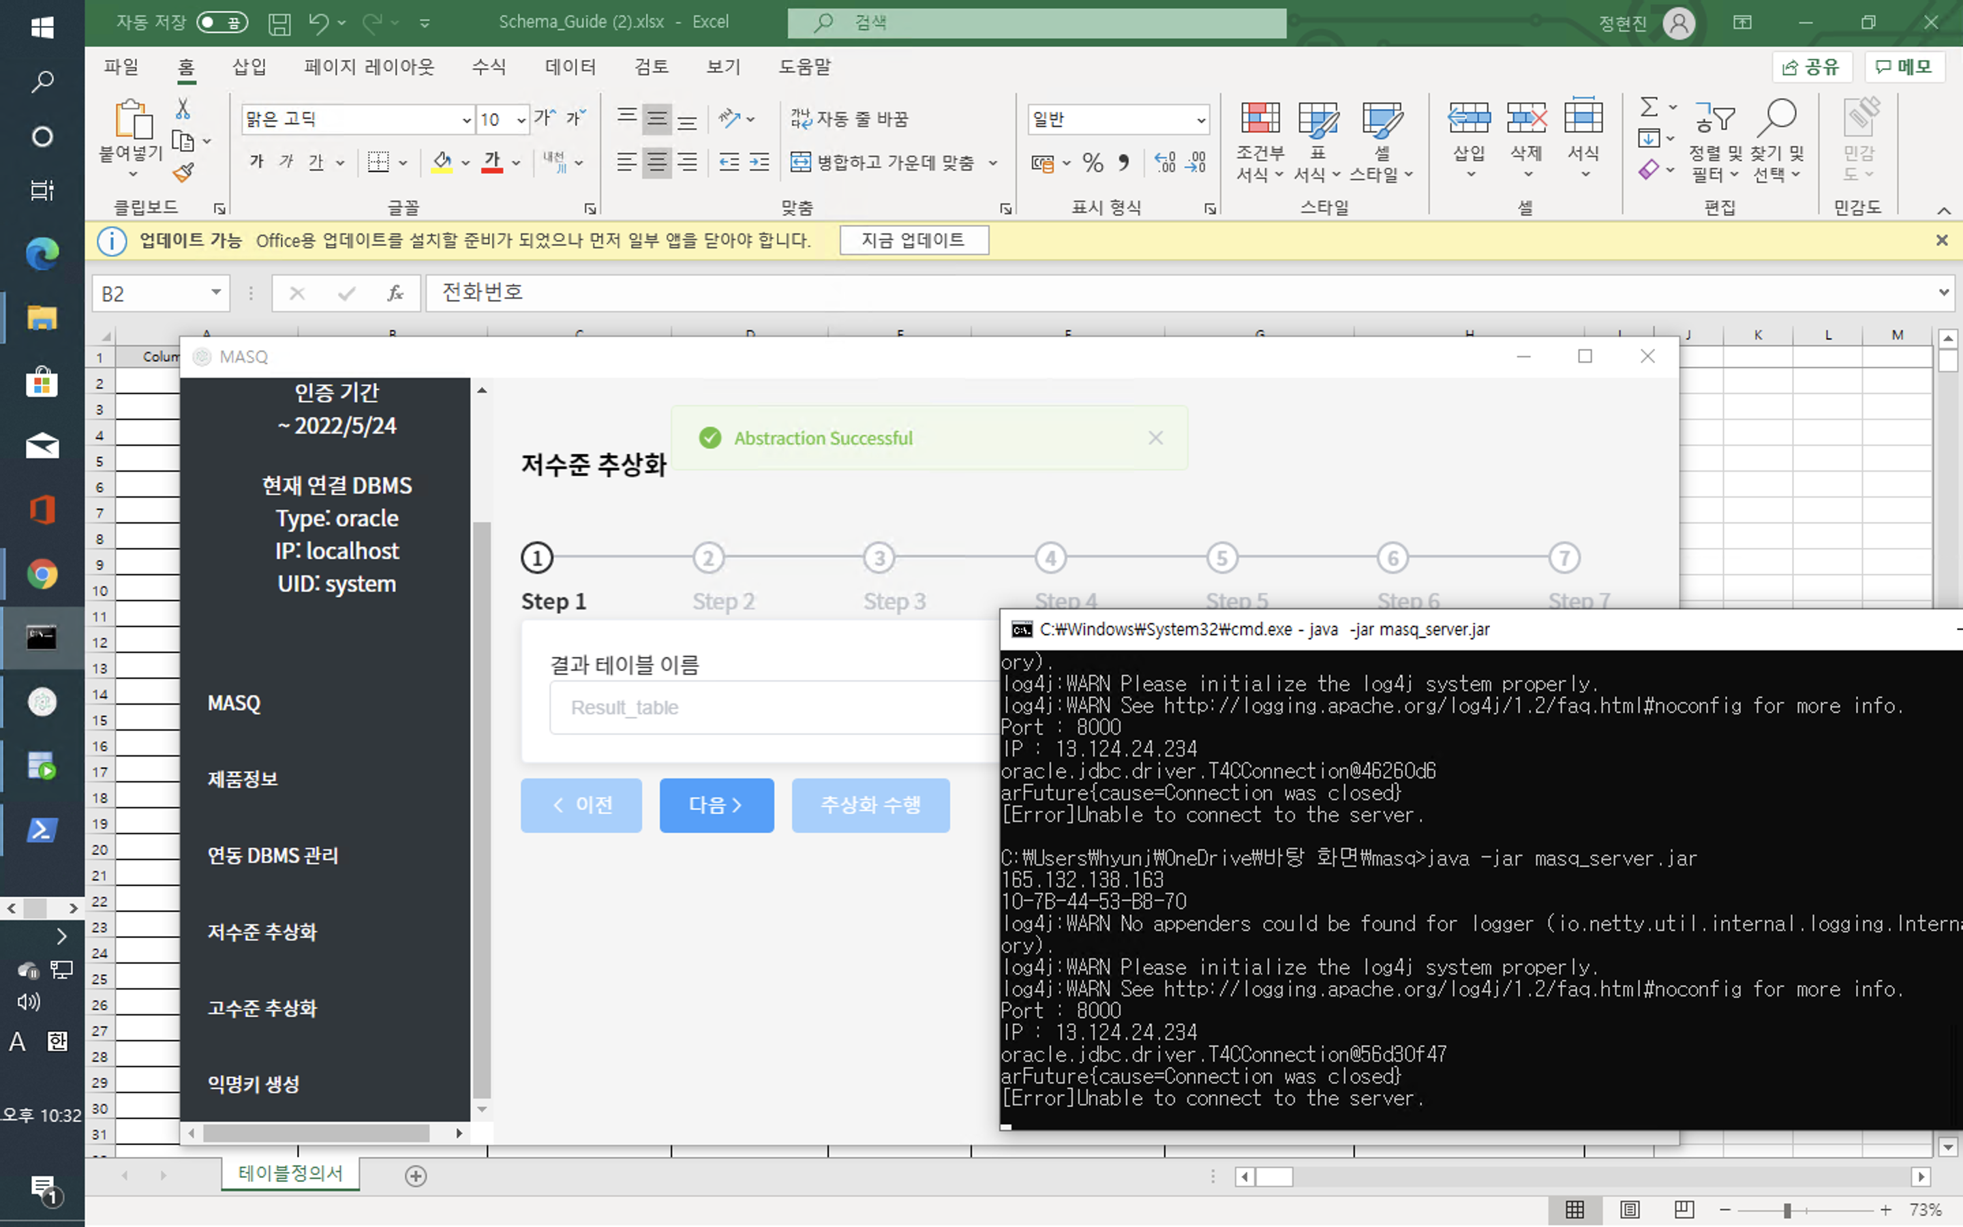
03
원본데이터과 재현 데이터
만들어진 재현데이터

Slide 29
04
Conclusion
클러스터링
유저 별 유형을 추출한 군집정보와 방문기록을 통해 군집 수행
최종 군집 결과를 통해 사용자에게 필요한 제품을 추천
결론
클러스터링을 통해 실제 유저의 히스토리와 관련된 제품들을 추천해주는 것을 결과분석을 통해 확인함.
2. 연관분석
0
클러스터링을 통해 추천한 제품과 연관성이 있는 제품을 사용자에게 추천
결론:
연관분석을 통해 기존 데이터 관측을 통해 발견될 수 없었던 상품들 간의 연관성을 마이닝함.
사용자가 샀던 상품의 제품만 추천하는 것이 아니라 상품들 간의 추천도 가능함을 결과분석을 통해 확인함

Slide 30
04
Conclusion
3. 머신 러닝 알고리즘을 통한 상품 구매 예측
머신 러닝 알고리즘을 통해 사용자의 히스토리를 기반으로 상품을 장바구니에 담을 때, 상품을 구매하지 여부를 예측
결론:
사용자 히스토리를 기반으로 상품을 구매 예측 성능(재현율)은 68%(73%)를 달성.
Information gain 지표를 통해 구매를 할 때 중요하게 사용되는 사용자의 특징정보(e.g., 요일, 이벤트 발생 횟수) 역시 확인가능.
4. 향후 연구
데이터 측면:
2019년 11월 웹 쇼핑 데이터 뿐만 아니라 다른 기간의 다양한 데이터에 적용시켜 계절에 따른 상품을 추천하는 기능 추가.
유저 별 속성이 많이 포함된 데이터를 사용하여 유저들을 더 세분화하여 제품을 추천.
모델 측면:
유저 별로 더욱 세분화하여 각 유저 클러스터에 대해 연관분석을 진행한 후 유저 속성에 따른 어떤 제품과 연관된 제품 추천 시스템 구축.
구매 영향도를 바탕으로 feature 별로 weight를 다르게 주어 클러스터링과 연관분석 진행.

